Slide 1
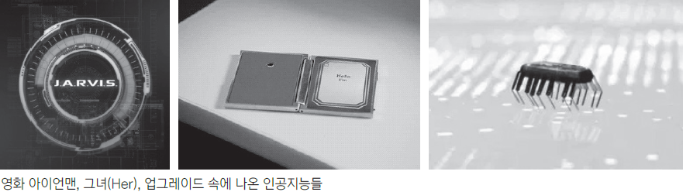
01-1 인공지능을 소개합니다
인공지능(Artificial Intelligence)은 ‘사람의 지능을 만들기 위한 시스템이나 프로그램’

Slide 2
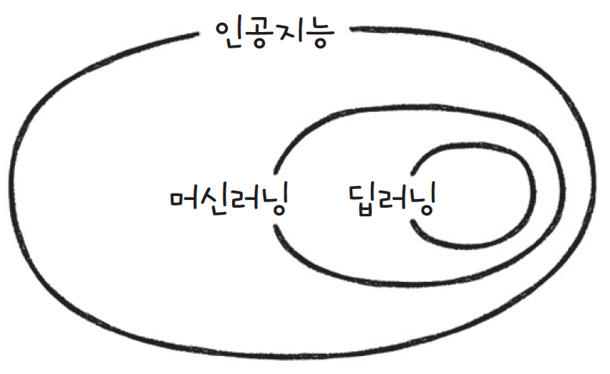
01-1 인공지능을 소개합니다
머신러닝과 딥러닝은 약 인공지능에 포함되는 기술이고,
딥러닝은 머신러닝에 포함되는 기술

Slide 3
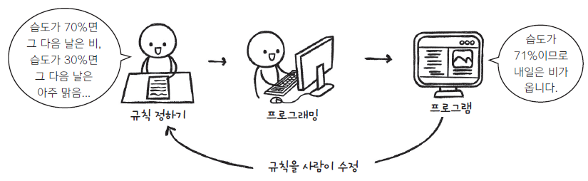
01-2 머신러닝을 소개합니다
전통적인 프로그램은 사람이 규칙을 수정

Slide 4
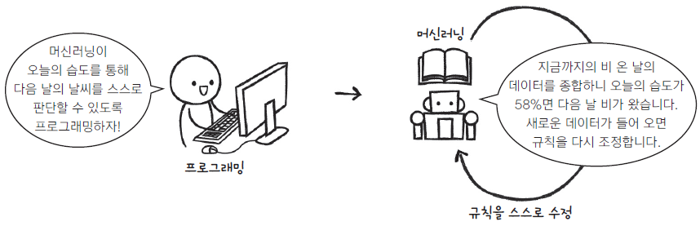
01-2 머신러닝을 소개합니다
머신러닝은 스스로 규칙을 수정

Slide 5
01-2 머신러닝을 소개합니다
머신러닝은 학습 방식에 따라
지도 학습(supervised learning),
비지도 학습(unsupervised learning)

Slide 6
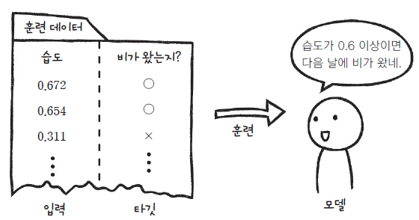
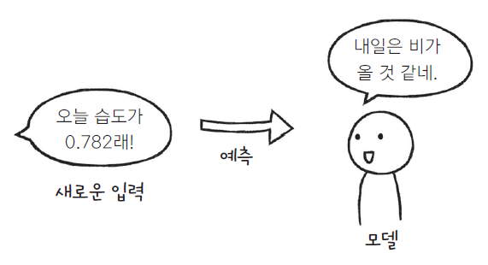
01-2 머신러닝을 소개합니다
지도 학습은 입력과 타깃으로 모델을 훈련

Slide 7
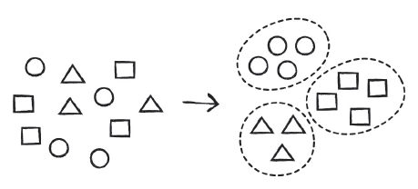
01-2 머신러닝을 소개합니다
비지도 학습은 타깃이 없는 데이터를 사용(ex. 군집(clustering))

Slide 8
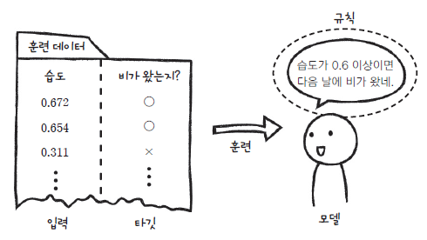
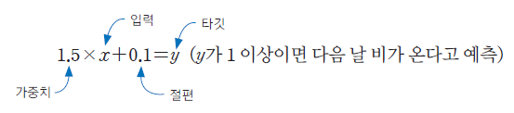
01-2 머신러닝을 소개합니다
규칙이란 가중치와 절편을 의미

Slide 9
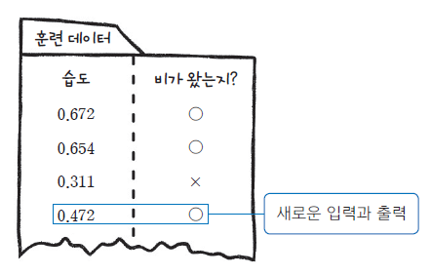
01-2 머신러닝을 소개합니다
손실 함수로 모델의 규칙을 수정

Slide 10
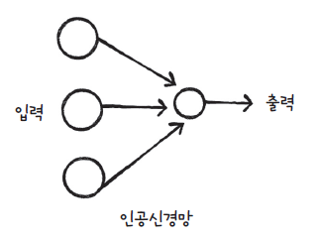
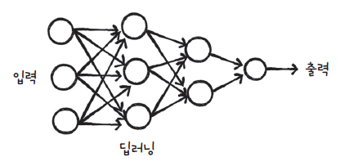
01-3 딥러닝을 소개합니다
인공신경망을 여러 겹 쌓으면 딥러닝

Slide 11
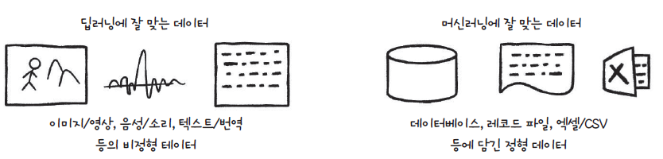
01-3 딥러닝을 소개합니다
딥러닝은 머신러닝이 처리하기 어려운 데이터를 더 잘 처리함(비정형 데이터)

Slide 12
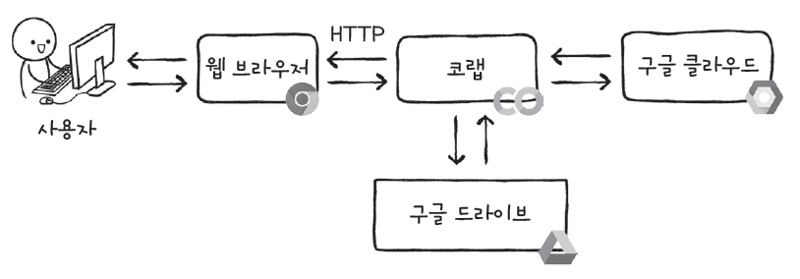
02-1 구글 코랩을 소개합니다
코랩은 구글에서 교육과 과학 연구를 목적으로 개발한 도구(2017년에 무료 공개)

Slide 13
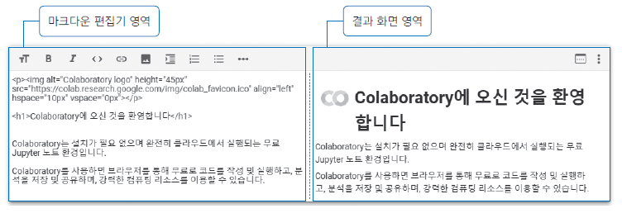
02-1 구글 코랩을 소개합니다
텍스트 셀을 수정하려고 하면 마크다운 편집기 영역과 결과 화면 영역이 함께 보임

Slide 14
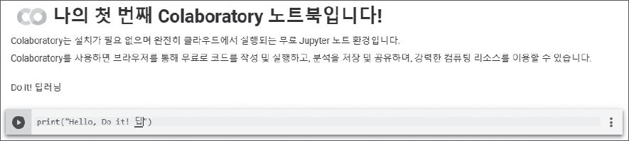
02-1 구글 코랩을 소개합니다
코드 셀을 수정하려고 하면 다음과 같은 화면이 나타남

Slide 15
02-1 구글 코랩을 소개합니다
구글 계정으로 로그인 후, 코랩 접속하기
https://colab.research.google.com
단축키
코드셀 실행 후 셀 정지 : Ctrl+Enter
코드셀 실행 후 셀 이동 : Shift+Enter
코드셀 실행 후 셀 삽입 : Alt+Enter
셀 삭제 : Ctrl+MD
단축키 열람 및 수정 : Ctrl+MH

Slide 16
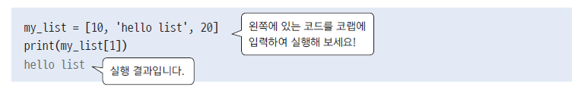
02-2 딥러닝을 위한 도구들을 알아봅니다
넘파이(NumPy)는 파이썬의 핵심 과학 패키지 중 하나
특히 넘파이의 배열은 파이썬 리스트와 비슷함
1차원 배열 형태의 리스트
2차원 배열 형태의 리스트

Slide 17
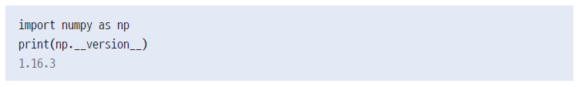
02-2 딥러닝을 위한 도구들을 알아봅니다
파이썬 리스트로 만든 배열은 배열의 크기가 커질수록 성능이 떨어짐(단점)
이를 위해 넘파이를 사용(저수준 언어로 다차원 배열을 구현, 성능이 높음)

Slide 18
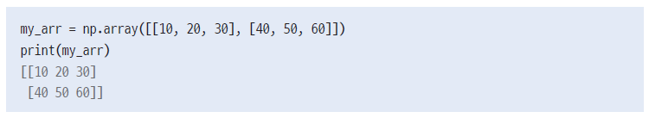

02-2 딥러닝을 위한 도구들을 알아봅니다
넘파이로 배열 만들고
넘파이 배열인지 확인하기
넘파이로 2차원 배열 만들기
type( ) 함수로 객체의 타입 확인

Slide 19


02-2 딥러닝을 위한 도구들을 알아봅니다
넘파이 배열에서 요소 선택하기
넘파이 내장 함수 sum( ) 사용하기
1번째 행의 3번째 요소 선택
배열에 있는 모든 요소의 합 구하기

Slide 20
02-2 딥러닝을 위한 도구들을 알아봅니다
맷플롯립(Matplotlib)은 파이썬 과학 생태계의 표준 그래프 패키지
맷플롯립은 관습적으로 plt로 임포트

Slide 21

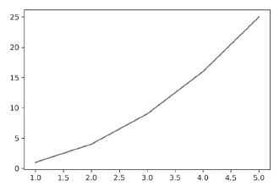
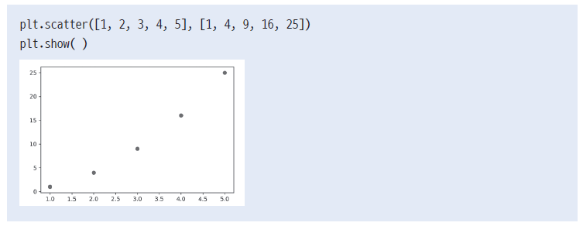
02-2 딥러닝을 위한 도구들을 알아봅니다
맷플롯립으로 선 그래프 그리기
맷플롯립으로 산점도 그리기

Slide 22
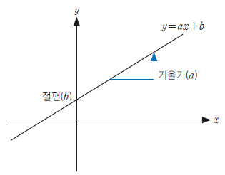
03-1 선형 회귀에 대해 알아보고 데이터를 준비합니다
선형 회귀는 아주 간단한 1차 함수로 표현 가능

Slide 23
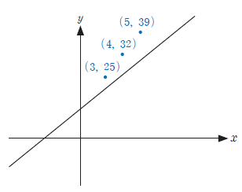
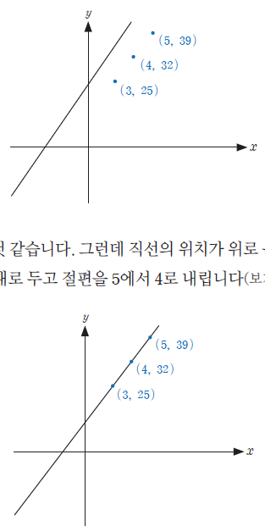
03-1 선형 회귀에 대해 알아보고 데이터를 준비합니다
선형 회귀의 문제 해결 과정(기울기와 절편을 조금씩 수정하여 데이터에 맞춤)

Slide 24

03-1 선형 회귀에 대해 알아보고 데이터를 준비합니다
문제를 해결하기 위해 가장 먼저 해야 할 일? 충분한 양의 입력 데이터와 타깃 데이터를 준비(당뇨병 데이터)!

Slide 25
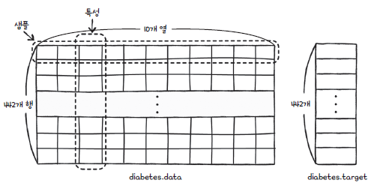

03-1 선형 회귀에 대해 알아보고 데이터를 준비합니다
shape 속성으로 데이터 살펴보기

Slide 26
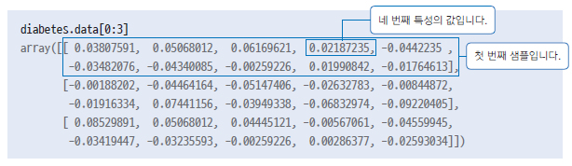

03-1 선형 회귀에 대해 알아보고 데이터를 준비합니다
data 속성에 있는 입력, 타깃 데이터 자세히 살펴보기

Slide 27
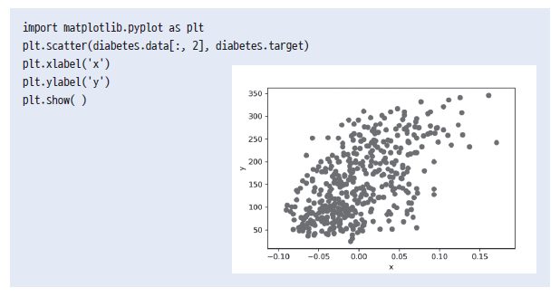
03-1 선형 회귀에 대해 알아보고 데이터를 준비합니다
data 속성에 있는 데이터 시각화하기

Slide 28

03-1 선형 회귀에 대해 알아보고 데이터를 준비합니다
훈련 데이터 준비하기

Slide 29
03-2 경사 하강법으로 학습하는 방법을 알아봅니다
선형 회귀와 경사 하강법의 관계
선형 회귀의 목표
입력 데이터(x)와 타깃 데이터(y)를 통해 기울기(a)와 절편(b)을 찾는 것
경사 하강법
모델이 데이터를 잘 표현할 수 있도록 기울기(변화율)를 사용하여 모델을 조금씩 조정하는 최적화 알고리즘

Slide 30
03-2 경사 하강법으로 학습하는 방법을 알아봅니다
예측값과 변화율
예측값
모델을 통해 예측한 값(ex. y=7x+4라는 모델의 x에 7을 넣으면 53이 예측 됨)
변화율
모델의 가중치와 절편을 효율적으로 업데이트시키기 위한 값

Slide 31
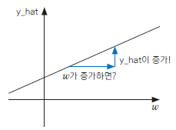
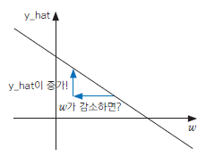

03-2 경사 하강법으로 학습하는 방법을 알아봅니다
변화율은 단순한 방법으로 가중치를 업데이트할 수 있게 만들어 줍니다
변화율이 0보다 크거나 작은 경우 모두 가중치에 변화율을 더하기(+)만 하면 OK

Slide 32
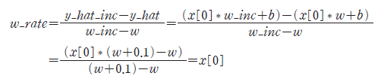
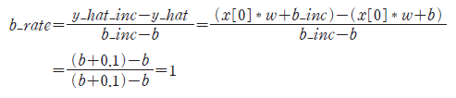
03-2 경사 하강법으로 학습하는 방법을 알아봅니다
가중치 변화율과 절편 변화율 공식에 의해
가중치 변화율 == x[0], 절편 변화율 == 1임을 알 수 있음

Slide 33
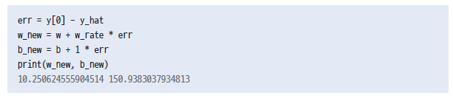
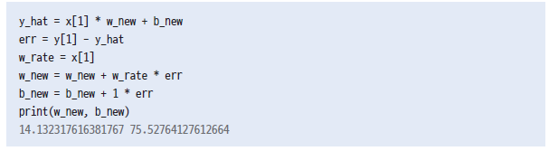
03-2 경사 하강법으로 학습하는 방법을 알아봅니다
가중치와 절편을 더 적절하게 업데이트하려면?
y-hat과 y의 차이를 변화율에 곱하면 된다!

Slide 34
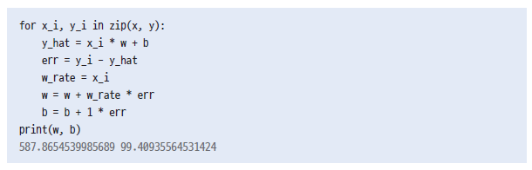
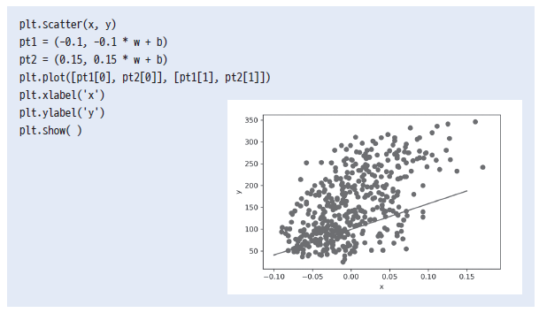
03-2 경사 하강법으로 학습하는 방법을 알아봅니다
전체 샘플에 가중치, 절편 업데이트(err를 변화율에 곱하여)한 결과
이를 ‘1 에포크동안 훈련시켰다’라고 함

Slide 35
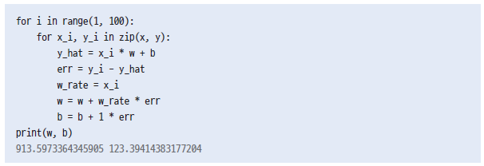
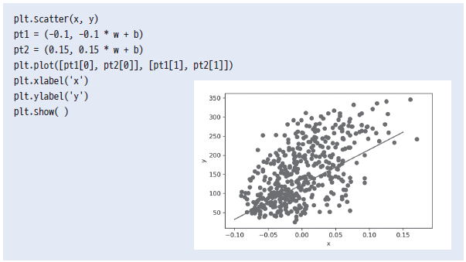
03-2 경사 하강법으로 학습하는 방법을 알아봅니다
100 에포크 동안 훈련시킨 결과

Slide 36

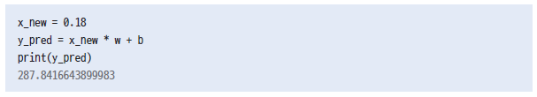
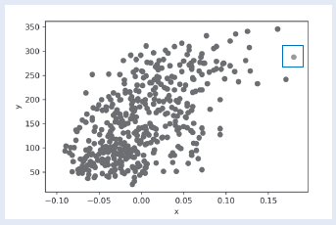
03-2 경사 하강법으로 학습하는 방법을 알아봅니다
100 에포크 동안 훈련시킨 모델 + 모델로 예측값 출력

Slide 37

03-3 손실 함수와 경사 하강법의 관계를 알아봅니다
경사 하강법의 기술적 표현은 ‘어떤 손실 함수(loss function)가 정의되었을 때 손실 함수의 값이 최소가 되는 지점을 찾아가는 방법’
제곱 오차는 많은 손실 함수 중 1가지 함수

Slide 38




03-3 손실 함수와 경사 하강법의 관계를 알아봅니다
경사 하강법에서는 손실 함수를 가중치나 절편에 대해 편미분한 다음, 변화율에서 빼는 방법을 사용함
(손실 함수(제곱 오차)를 가중치에 대해 편미분)
(손실 함수(제곱 오차)를 절편에 대해 편미분)
(가중치에서 편미분 결과를 뺌)
(절편에서 편미분 결과를 뺌)

Slide 39
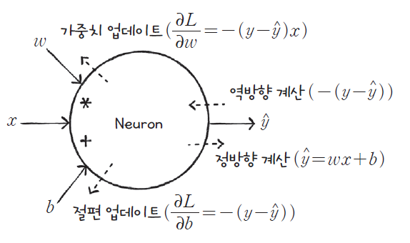
03-4 선형 회귀를 위한 뉴런을 만듭니다
정방향 계산 == y-hat을 구함
역방향 계산 == 그래이디언트(변화율)을 구함

